Slide 1

PONTIFÍCIA UNIVERSIDADE CATÓLICA DE MINAS GERAIS – VIRTUAL
TECNOLOGIA EM ANÁLISE E DESENVOLVIMENTO DE SISTEMAS.
STOCKWARE
Um sistema de controle de almoxarifado
Trabalho apresentado em cumprimento à disciplina de Projeto: Desenvolvimento de Aplicação Web Front-End.
DOCENTE: Marco Rodrigo Costa.
DISCENTES: Henrique Cesar de Freitas Pinto Anibal, Irene Aparecida Couto Ferraz, Marcos Teixeira Dias, Richard da Silva Monteiro, Saulo Lima de Carvalho.

Slide 2
APRESENTAÇÃO
Para realizar as atividades do almoxarifado de forma eficiente, os almoxarifes registram a entrada de novos materiais em softwares de controle, incluindo informações relevantes como nome, códigos, descrição, entre outros. No entanto, devido à falta de integridade das informações registradas de alguns materiais, é possível que haja falhas no processo de requisição. Uma das falhas mais recorrentes é a requisição de materiais incorretos, o que pode causar entraves à organização.

Slide 3
Diante disso, é de suma importância a existência de um sistema de controle para requisição e cadastro de materiais nos almoxarifados. Esse sistema deve ser adaptado conforme as necessidades da organização e dispor de campos com informações relevantes. Somente assim, será possível garantir que as informações dos materiais armazenados sejam mantidas e precisas, o que evitará falhas no processo de requisição e garantirá o bom funcionamento da organização.
APRESENTAÇÃO

Slide 4
PROBLEMA
A aplicação do sistema resolve problemas relacionados à falta de integridade das informações, visando aumentar a eficiência do processo de requisição de materiais e melhorar a gestão de estoque. A utilização da aplicação pode reduzir a possibilidade de erros, aumentando a produtividade e redução de custos decorrentes de falhas na requisição.
Fonte: https://www.flaticon.com/br/icone-gratis/enigma_3889779

Slide 5
OBJETIVOS
Geral
O objetivo desse projeto é desenvolver um sistema de controle de almoxarifado, permitindo o cadastro e requisição de materiais de forma eficiente, por meio de uma plataforma intuitiva e de fácil uso.
Específicos
Evitar os atrasos na produção, garantindo que materiais corretos e necessários estejam disponíveis no momento adequado para o processo de produção;

Slide 6
OBJETIVOS
Impedir a falta de insumos necessários para a realização de tarefas importantes, e minimizar custos desnecessários decorrentes da compra excessiva ou ineficiente de materiais;
Garantir precisão e confiabilidade nas informações registradas a fim de possibilitar tomadas de decisão estratégicas fundamentadas, contribuindo para o desempenho sustentável da organização a longo prazo.

Slide 7
JUSTIFICATIVA
A elaboração desse sistema é motivada pela compreensão de que a falta dele pode ocasionar erros e problemas, comprometendo a produtividade e a rentabilidade da organização. Desse modo, será desenvolvido um sistema de controle de almoxarifado personalizado e eficiente, capaz de satisfazer as necessidades particulares de diferentes setores e portes, que almejam aprimorar a efetividade e a eficiência por meio da utilização desse sistema.
Tendo em vista a ausência de um sistema de controle de almoxarifado eficaz no mercado, objetiva-se atender a essas lacunas e oferecer soluções para as exigências específicas de cada organização.

Slide 8
PÚBLICO-ALVO
o foco deste sistema está direcionado às pessoas que enfrentam diariamente dificuldades no controle de materiais de qualquer tipo, visando a inibição de erros, a redução de prejuízos financeiros, o aumento da produtividade e, consequentemente, a melhoria da qualidade do produto final, gerando maior confiança por parte do cliente.
O público-alvo desse trabalho é composto por profissionais de diversas áreas, como administradores, gestores de estoque, responsáveis por compras, almoxarifes, entre outros, que necessitam gerenciar e controlar o fluxo de materiais em estoque de maneira eficiente e precisa.
Ademais, esse público-alvo ideal pode ser formado por organizações de diversos setores, como indústria, comércio, hospitais e escolas, que precisam de um controle eficiente e automatizado de estoque de materiais, a fim de garantir o bom funcionamento e a eficácia das operações nesse setor.
Fonte: https://www.flaticon.com/br/icone-gratis/enigma_3889779

Slide 9
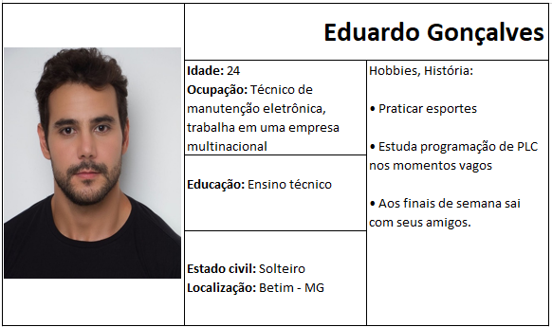
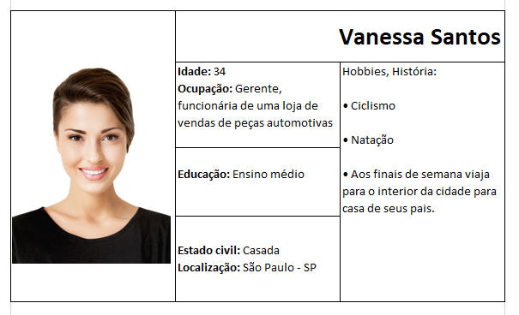
ESPECIFICAÇÕES - PERSONAS
As personas levantadas durante o processo de entendimento do problema são apresentadas nas figuras que se seguem.

Slide 10
ESPECIFICAÇÕES - HISTÓRIAS DE USUÁRIOS
A partir da compreensão do dia a dia das personas identificadas para o projeto, foram registradas as seguintes histórias de usuários.
PERSONA | O QUE | POR QUE
Vanessa Santos | Receber alertas quando a quantidade de um determinado material atingir um nível mínimo | Para que eu possa providenciar a prevenção de compras e evitar paralisações nas vendas
Eduardo Gonçalves | Que não seja necessário me deslocar até o almoxarifado para conferir determinado material | Para aproveitar meu tempo na realização de tarefas rotineiras
Vanessa Santos | Poder personalizar o layout do sistema conforme minhas necessidades | Ter exclusividade
Eduardo Gonçalves | Que cada material contenha um manual em PDF | Para me orientar nas instalações e reparos
Vanessa Santos | Preciso de um sistema de controle de estoque que me permita acompanhar os pedidos de peças | Para que eu possa garantir que as peças estejam disponíveis quando os clientes trouxerem seus veículos para manutenção e reparo.
Eduardo Gonçalves | Que os materiais contenham informações técnicas conforme especificações fornecidas pelo fabricante. | Para que durante a execução de um projeto eu possa fazer de acordo com as normas técnicas.

Slide 11
REQUISITOS FUNCIONAIS
Descrevem as possibilidades de interação dos usuários
DESCRIÇÃO | PRIORIDADE
O sistema deve permitir a criação de perfil para usuário e administrador. | Alta
O sistema deve permitir ao administrador o cadastro e atualização de produtos. | Alta
O sistema deve permitir ao administrador acessar o histórico de cada produto, mostrando os seguintes dados: data e usuários que realizaram requisições. | Média
O sistema deve alertar ao administrador quando cada produto atingir seu nível de estoque mínimo. | Alta
O sistema deve permitir ao administrador gerar os seguintes relatórios: Relatório de inventário e relatório de movimentações de estoque. | Média
O sistema deve permitir que o usuário faça requisição de um material por meio dos seguintes filtros de busca: código do produto, nome do produto, preço unitário e categoria. | Alta
O sistema deve permitir ao usuário consultar todos os materiais disponíveis, apresentando um feed de produtos, cada produto apresentado deve conter sua imagem, quantidade disponível, além de suas informações de cadastro. | Alta
O sistema deve permitir ao usuário favoritar produtos. | Média
O sistema deve apresentar uma mensagem de status de requisição ao usuário assim que ele finalizar o processo | Alta
O sistema deve apresentar opção de devolução de material, incluindo o motivo da devolução, o produto devolvido, quantidade e data. | Média

Slide 12
REQUISITOS NÃO FUNCIONAIS
Descrevem os aspectos que o sistema deverá apresentar de maneira geral
DESCRIÇÃO | PRIORIDADE
Segurança: O sistema deve ser seguro e confiável, com autenticação segura para proteger informações sensíveis. | Alta
Disponibilidade: O sistema deve estar disponível 24 horas por dia, 7 dias por semana, com tempo de inatividade mínimo para manutenção programada. | Alta
Desempenho: O sistema deve ser capaz de lidar com até 20 mil pessoas simultaneamente, e processar pedidos rapidamente, com tempos de resposta de página rápidos e carregamento de imagens eficiente, podendo ser capaz de crescer para atender às necessidades futuras do negócio, com a capacidade de lidar com aumento de tráfego e demanda. | Alta
Escalabilidade: O sistema deve ser capaz de crescer para atender às necessidades futuras do negócio, com a capacidade de lidar com aumento de tráfego e demanda. | Alta
Usabilidade: O sistema deve ser fácil de usar e intuitivo, com uma interface de usuário amigável e acesso fácil às funcionalidades principais. | Médio
O sistema deve ser compatível com os principais navegadores: Google Chrome, Firefox, Opera, Edge, com todas as funcionalidades sendo acessíveis em computadores Linux, Windows e IOS, além de dispositivos mobile. | Alta
Manutenção: O sistema deve ser fácil de manter e atualizar, com uma arquitetura modular que permite a adição de novos recursos e funcionalidades sem afetar o desempenho e a disponibilidade do sistema. | Alta

Slide 13
RESTRIÇÕES
Limitações que se configuram como obrigações manifestas que restringem a execução do projeto em áreas específicas
RESTRIÇÕES | DESCRIÇÃO
RE-01 | É imprescindível que o projeto esteja concluído até o final do semestre letivo, sem ultrapassar a data de 25/06/2023.
RE-02 | O sistema deve se limitar exclusivamente às tecnologias básicas da Web no Front-end.
RE-03 | Não é permitido que a equipe contrate serviços de terceiros para desenvolver o projeto.
RE-04 | O sistema deve ser desenvolvido em conformidade com as regulamentações e normas legais aplicáveis, como a proteção de dados e os padrões de segurança.

Slide 14
REFERÊNCIAS BIBLIOGRÁFICAS
PJ CONSULTORIA. Como fazer o controle de estoque da sua empresa ?. Belo Horizonte/MG: Caktus. 2023. Disponível em: https://pjufmg.com.br/como-fazer-o-controle-de-estoque-da-sua-empresa/?utm_source=Google+Grants&utm_medium=Search&utm_campaign=%5B001%5D+Controle+de+Estoque&utm_id=045&gclid=CjwKCAjw_YShBhAiEiwAMomsEK6Aek9if9X7u9MnQviotHbyg8pUENOigAM51JTPqjKknpaIMGNuRhoCuMwQAvD_BwE. Acesso em 17 de março de 2023.

